Slide 1
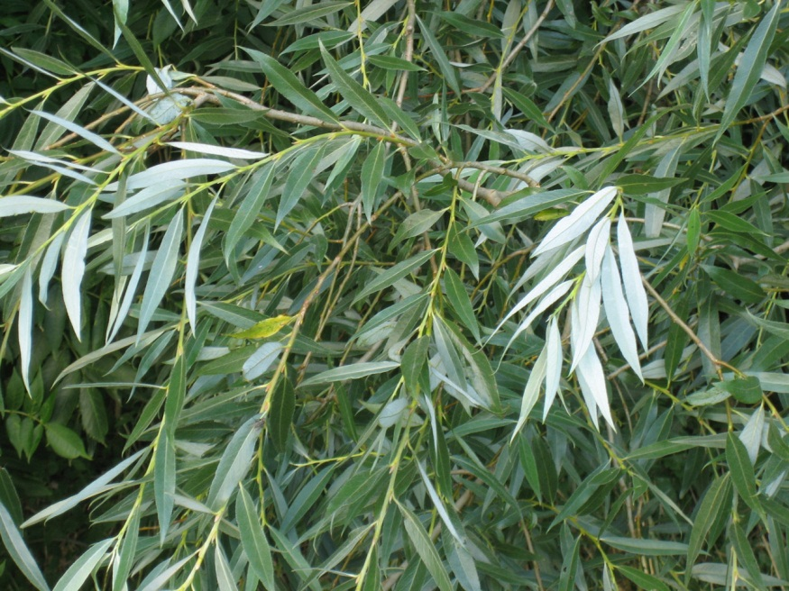
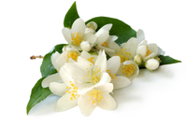
Jasmonatos e salicilatos: Sistema de Defesa das plantas

Slide 2
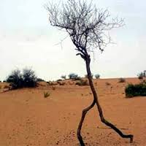
Jasmonatos e salicilatos

Slide 3
Jasmonatos e salicilatos
São conhecidos e estudados principalmente por serem relacionados ao sistema de defesa dos vegetais contra ataques de herbívoros e patógenos.

Slide 4
Jasmonatos
Jasmonatos são definidos como hormônios vegetais porque induzem respostas celulares em baixas concentrações, em pontos diferentes do seu ponto de síntese na planta.

Slide 5
Jasmonatos
Apenas recentemente os jasmonatos tem ganhado atenção como hormônios vegetais.
Diferentemente de outros hormônios vegetais como auxinas, giberelinas, citocininas, ácido abscisico e etileno, as funções biológicas dos jasmonatos ainda não estão bem compreendidas.

Slide 6
Jasmonatos
Muito antes de serem aceitos como hormônios vegetais, os jasmonatos já eram velhos conhecidos da industria da perfumaria.

Slide 7
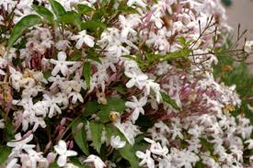
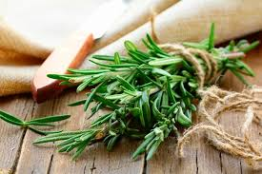
Jasmonatos
Jasmonatos foram primeiramente isolados de Jasminium Grandiflorum L. em 1962.
O metil jasmonato é muito utilizado na indústria da perfumaria pelo seu aroma forte e agradável que lembra jasmim e pela sua alta volatilidade.

Slide 8
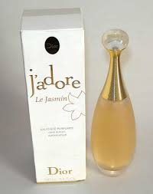
Jasmonatos
Jasmonatos são derivados do ácido linolênico que é liberado da membrana lipídica e convertido em ácido jasmônico.

Slide 9
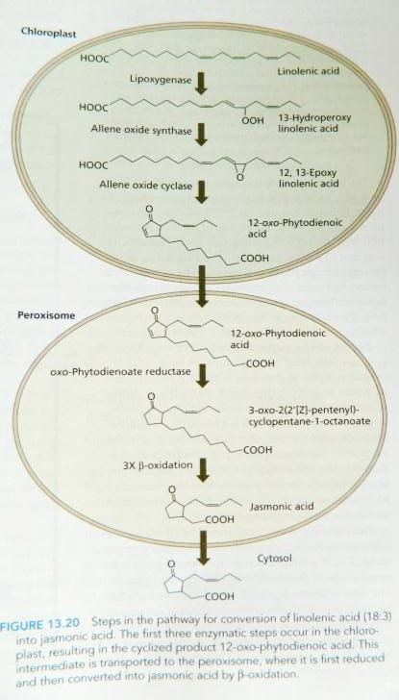
Cloroplasto
Lipoxigenase
Äcido linolênico
Aleno oxido sintase
Ácido 13 (S)-hidroperóxido linolênico
Aleno oxido ciclase
Ácido 12, 13 epoxi linolênico
Ácido 12- oxi-fitodienóico
Peroxissomo
Ácido 12- oxi-fitodienóico
Oxi-fitodienoato redutase
3-oxi-2(2[Z]-pentenil)-ciclopentano-1-octanoato
3 β-oxidação
Ácido jasmônico
Citosol
Ácido jasmônico

Slide 10
Jasmonatos
Funções:
Estimulam a formação de órgãos de armazenamento
Induzem floração uniforme
Atuam no desenvolvimento e deiscência das anteras
Promovem germinação em algumas espécies
Atuam no desenvolvimento do caule e raízes
Induzem o amadurecimento de frutos e a formação de pigmentos
Ativam mecanismos naturais de defesas das plantas contra estresses bióticos e abióticos.

Slide 11
Jasmonatos
Atualmente temos a certeza que os jasmonatos estão envolvidos na ativação da resposta imune das plantas a muitos insetos herbívoros e patógenos necrotróficos.
A produção de vários compostos relacionados com defesa vegetal, como por exemplo: toxinas, proteínas antinutritivas e antidigestivas, requer a sinalização por jasmonatos.

Slide 12
Jasmonatos
A indução dos mecanismos de defesa da planta pode se dar em resposta a injúrias mecânicas causadas pelos herbívoros ou em função de componentes da saliva dos insetos.
AJ aumenta rapidamente em função dos ataques por insetos e induz a transcrição de genes relacionados a defesa das plantas.

Slide 13
Jasmonatos
AJ juntamente com o etileno está relacionado com a resitência sistêmica induzida.
Esse tipo de resistência pode ser induzida através de microorganismos não patogênicos.
Por exemplo a colonização das raízes de uma planta por rizobactéria, não apenas estimula a produção de nodulos nas raízes, mas também inicia uma cascata de comunicação na planta, que resulta em um estado de “alerta” contra ataques de patógenos.

Slide 14
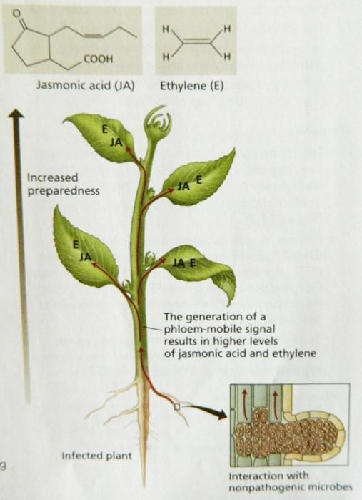
A interação com microorganismos não patogênicos induz a formação de sinais móveis no floema que resulta em altos níveis de AJ e E que vão induzir a formação de compostos de defesa em outras partes da planta.

Slide 15
Jasmonatos
As plantas se intercomunicam?
SIM!

Slide 16
Jasmonatos
Como?
Conforme já foi visto o MeJA é um composto volátil.
Quando uma planta é atacada por insetos herbívoros ou por patógenos, essa planta pode liberar compostos voláteis na atmosfera que vão induzir substâncias de defesa em outros órgãos e mesmo em plantas vizinhas de outras espécies.

Slide 17
Jasmonatos
-Plantas atacadas por insetos herbívoros se defendem produzindo inibidores de proteinases.
-Essas plantas atacadas liberam MeJA na atmosfera e as plantas vizinhas, mesmo antes de serem atacadas pelos insetos passam a produzir os inibidores de proteinases para se defenderem do futuro ataque.

Slide 18
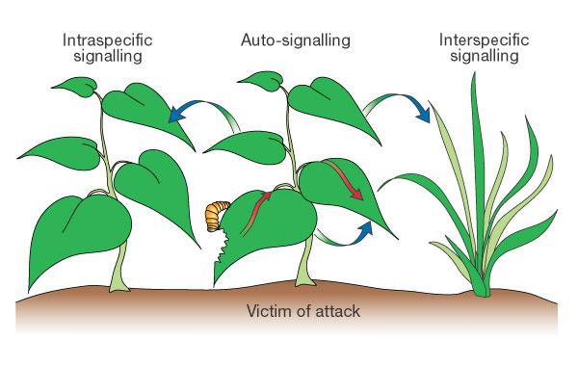
Sinalização intraespecífica
Auto-sinalização
Sinalização interespecífica
Vítima de ataque
Quatro modos de sinalização a partir ou na própria planta vítima: Sinalização para indivíduos da mesma espécie, sinalização para indivíduos de outras espécies ou auto-sinalização interna ou externa.

Slide 19
Jasmonatos
Tratamento com MeJA:
Comunicação planta-inseto
Plantas tratadas com jasmonatos atraem predadores ou parasitóides.
Pesquisas mostram que lagartas atacando plantas tratadas com metil jasmonato foram mais parasitadas que lagartas em plantas não tratadas.

Slide 20
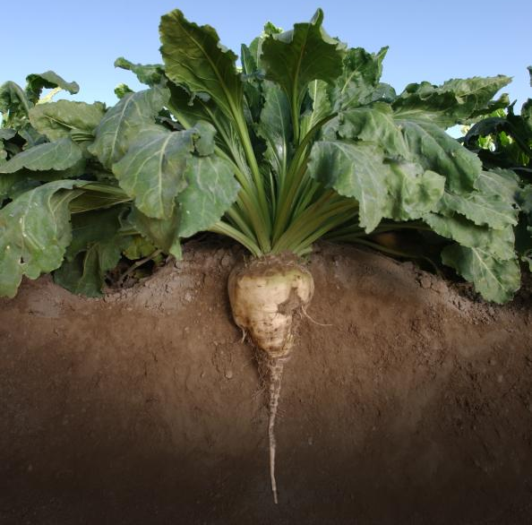
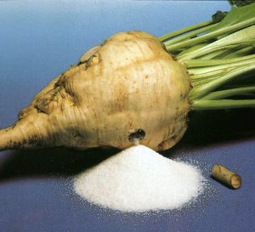
Jasmonatos

Slide 21
Jasmonatos

Slide 22
Jasmonatos
Objetivo:
Reduzir as perdas provocadas pelos 3 Principais fungos causadores de podridões pós-colheita em raízes de beterraba-açúcareira:
Botrytis cinerea, Penicillium claviforme e Phoma betae

Slide 23
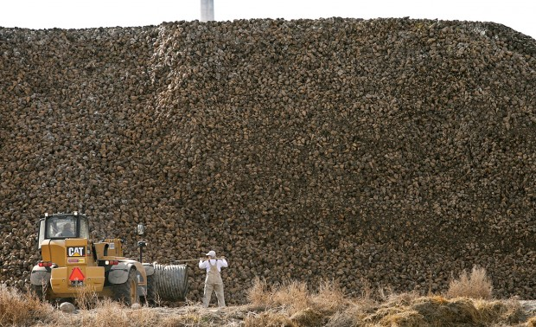
Controle das podridões pós-colheita:
Colher as beterrabas o mais tarde possível no outono quando a temperatura ambiente esta baixa
Fungicidas químicos causam efeitos desagradáveis no processamento do açúcar
Controle dependente das condições climáticas e isso acarreta em grandes perdas todos os anos.

Slide 24
O tratamento com AJ:
As raízes foram colhidas higienizadas e submergidas em soluções de AJ por 1h.
A inoculação com o fungo:
Fez-se 2 incisões de 12 mm ×10 mm (diametro × profundidade) em lados opostos da beterraba usando uma furadeira manual.
Raízes foram inoculadas por inserção em cada uma das incisões de um plug de ágar de 10 mm coberto com o fungo.
Depois da inoculação as raízes foram incubadas a 20 ◦C e 90% de humidade relativa até que severos sintomas fossem visualmente evidentes nas raízes controle.

Slide 25
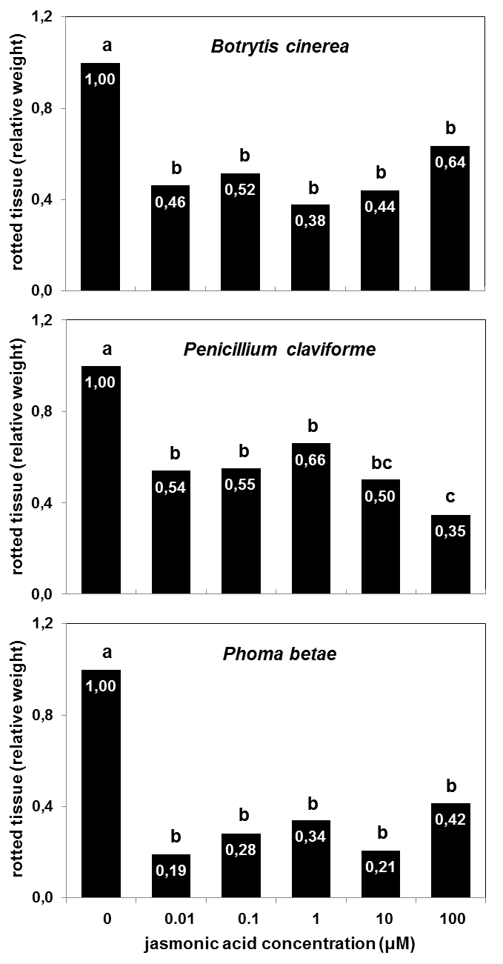
Massa relativa do tecido infectado em raízes tratadas com AJ depois da inoculação com Botrytis cinerea (A), Penicillium claviforme (B), ou Phoma betae (C). Tratamentos com letras diferentes são diferentes pelo teste de Fisher (α = 0.05).

Slide 26
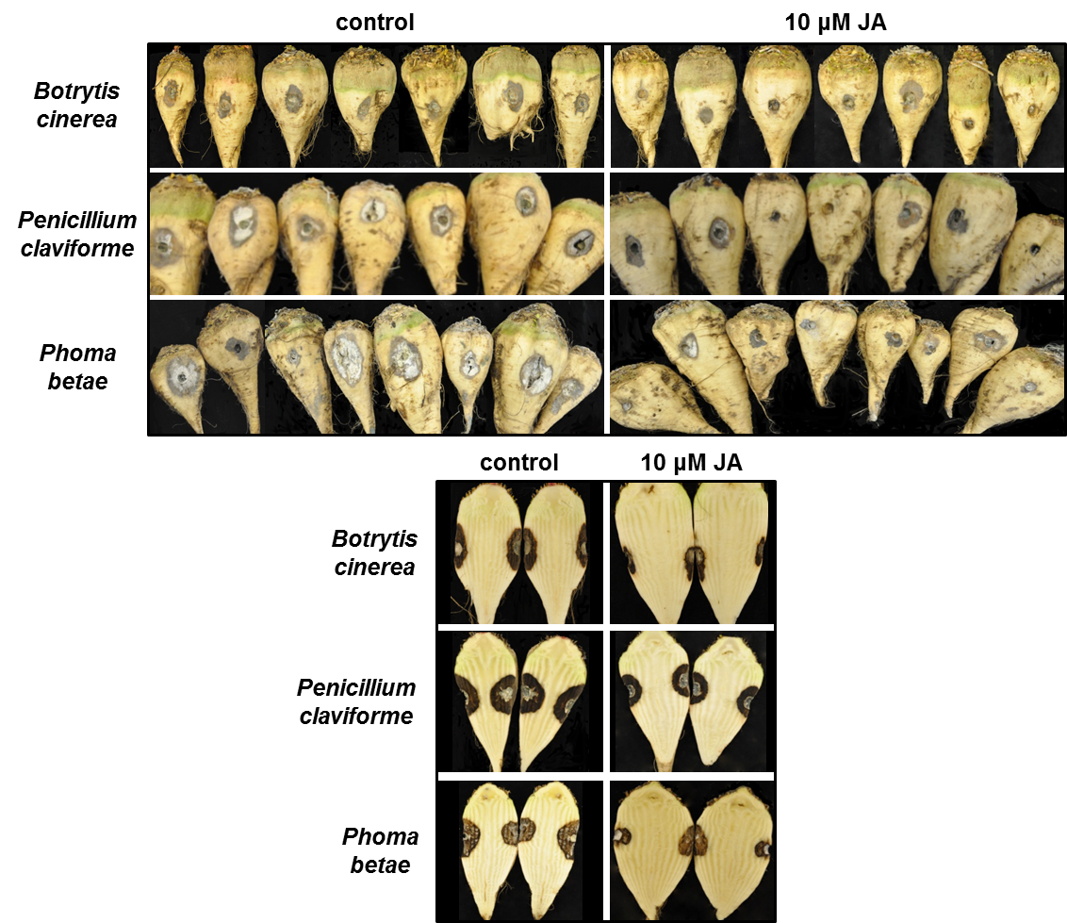
Sintomas externos (A) e internos (B) dos fungos causadores de podridões pós-colheita em raízes de beterrabas-açucareira tratadas com AJ e nos controles depois da inoculação com Botrytis cinerea, Penicillium claviforme, or Phoma betae..

Slide 27
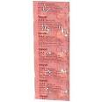
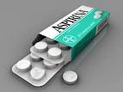
Salicilatos
O ácido salicílico (SA) e compostos de salicilato têm sido amplamente utilizados em aplicações para a saúde humana, mas só foram confirmados como hormônios vegetais nas últimas décadas.

Slide 28
Salicilatos
A função melhor compreendida do AS em plantas é como um mediador de respostas de defesa, tanto local como sistemicamente.

Slide 29
Salicilatos
Salicilatos tem outros efeitos no crescimento e desenvolvimento da planta e respostas ao estresse abiótico, mas estes efeitos não são bem definidos e em alguns casos podem ser efeitos muito indiretos.

Slide 30
Salicilatos
Os salicilatos estão envolvidos nas resposta das plantas à patógenos biotróficos (aqueles que não matam imediatamente a célula hospedeira como parte do processo de infecção).
Já os jasmonatos supostamente estariam envolvidos nas respostas as infecções por organismos necrotróficos (aqueles que matam a célula e se alimentam da célula morta).

Slide 31
Salicilatos
O estudo do AS é extremamente importante porque o AS é a
pedra angular da capacidade das plantas se defenderem contra patógenos microbianos;
Sem o AS, as plantas estariam seriamente comprometidas e consequentemente nós, seres humanos, também.

Slide 32
Salicilatos
Milhares de anos atrás, os antigos egípcios, gregos e druidas já tinham conhecimento das propriedades dos extratos vegetais ricos em salicilatos no alívio da dor e da febre.
Esses extratos vegetais incluiam principalmente a casca do salgueiro branco (Salix alba).
Salix - Salicílico

Slide 33
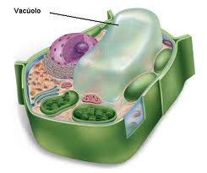
Salicilatos
AS acumula no vacúolo em formas inativas (conjugado com outras moléculas), em grandes quantidades logo após ataques de patógenos.
AJ para ser ativo precisa estar conjugado com aminoácidos.

Slide 34
Salicilatos
Biossíntese
L-Fenialanina
Fenilalanina amônia-liase
Ácido trans-cinâmico
β-oxidação
Ácido orto-cumárico
benzóico-2-hidroxilase
Fonte: KERBAUY, 2004
Ácido β-O-D glucosilsalicílico
Via esquemática da biossíntese do ácido salicílico em plantas

Slide 35
Salicilatos
Resposta hipersensitiva e AS
Resposta hipersensitiva é uma forma de defesa da planta contra microorganismos patogênicos e é relacionada com o AS.
Consiste na morte programada das celulas do vegetal, próximo ao local de ataque, com isso privando o patógeno de nutrientes e prevenindo que se espalhe para outras partes da planta.

Slide 36
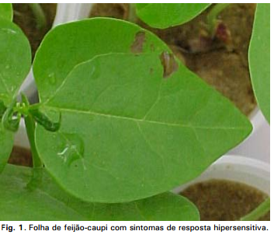
Salicilatos
A resposta hipersensitiva é eficaz contra microorganismos biotróficos.
Se constitui na primeira etapa da resposta de defesa da planta.
Resposta hipersensitiva e AS

Slide 37
Salicilatos
Resistência sistêmica adquirida e AS
Resistência sistêmica adquirida é uma forma de defesa da planta contra microorganismos patogênicos e é relacionada com o AS.
Quando uma planta sobrevive a um ataque de patógenos, essa planta desenvolve resistência a ataques subsequentes em outras partes da planta e inclusive contra outros tipos de patógenos.

Slide 38
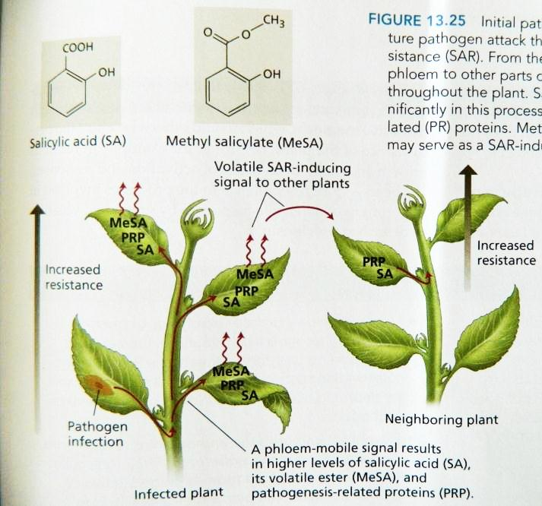
A partir do local de infecção a RSA é transmitida para outras partes da planta através do floema.
Metil salicilato (volátil) é liberado durante o processo e pode servir como um sinal volátil para induzir RSA em plantas visinhas .
Salicilatos

Slide 39
Salicilatos
AS e estresses abióticos
AS atua contra os fungos B. cinera, P. claviforme e P. betae em beterraba açucareira apenas sob condições de estresse hídrico.

Slide 40
O principal papel fisiológico atribuído ao AS e ao AJ na planta é o de funcionar como uma molécula sinalizadora, induzindo-a a expressar resistência contra o ataque de predadores

Slide 41
Jasmonatos e salicilatos parecem estar amplamente relacionados à resposta sistêmica vegetal, ampliando sua resistência ao ataque de patógenos.
Contudo o uso comercial destes, depende ainda dos resultados de investigações que estão em curso.
Estas pesquisas buscam atestar os efeitos fisiológicos destes compostos, bem como determinar eventuais efeitos tóxicos ou ambientais da aplicação destes.
Algumas questões ainda precisam ser elucidadas, estas se referem à especificidade das reações metabólicas, sob as quais estes interferem e também a possíveis impactos ambientais ocasionados pela utilização destes.

